Slide 1
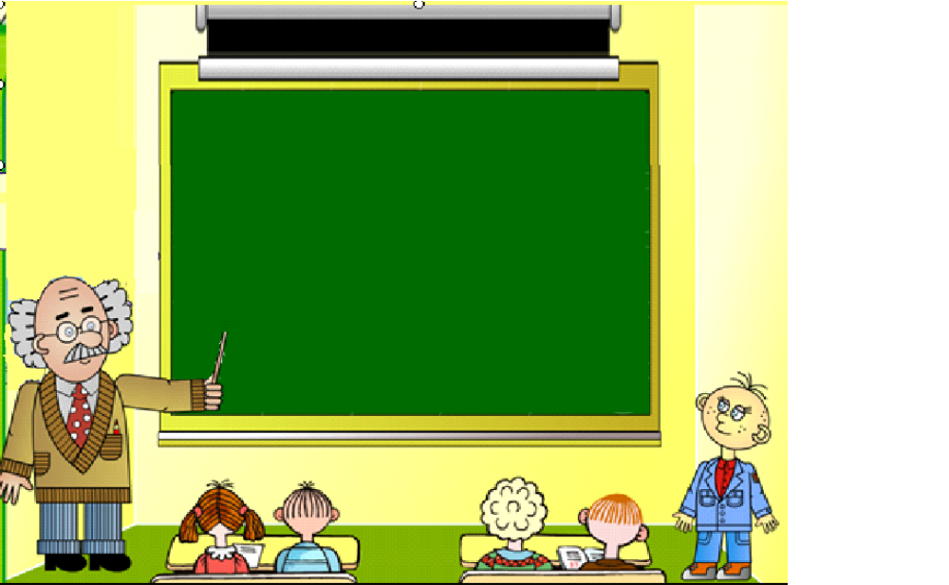
Классная работа
ИКТ
на уроках математики

Slide 2
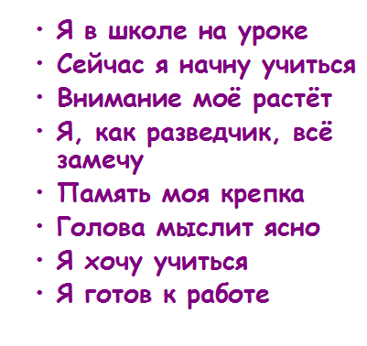
Психологический настрой на урок

Slide 3


Долгожданный дан звонок,
Начинается урок !
-Ну-ка проверь, дружок,
Ты готов начать урок ?
Всё ли на месте,
Всё ли в порядке.
Ручка , книжка и тетрадка ?
Все ли правильно сидят?
Все внимательно глядят ?
Каждый хочет получать
Только лишь отметку «5».

Slide 4


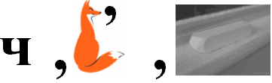


Что нового мы узнаем на уроке?
Г = НЫ
,
,
,
Разгадайте ребус

Slide 5
+9
Восстановите цепочку
вычислений.
:3
60
+12
–15
–27
3
:2
:4
12
–79
+16
100
max 10
4
Notes:
Математика. 5 класс. Виленкин Н.Я. и др. №427.

Slide 6
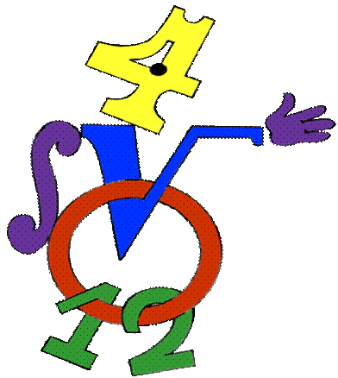
Тренажёр по теме
«Натуральные числа»
(5 класс)
Дальше

Slide 7

Как обычно называются цифры
0, 1, 2, 3, 4, 5, 6, 7, 8, 9 ?
римские
арабские
русские

Slide 8
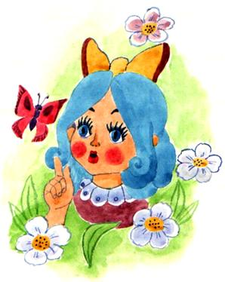
Правильно!
Молодец !
Следующий
вопрос

Slide 9


Физкультминутка
А теперь, друзья, все дружно встали,
Быстро руки вверх подняли,
В стороны, вперёд, назад.
Повернулись вправо, влево,
Ещё руки вверх подняли,
В стороны, вперёд, назад.
Повернулись вправо, влево,
Тихо сели, вновь за дело!

Slide 10
Ну-ка проверь, дружок
Ну-ка проверь, дружок,
Ты готов начать урок?
Все ль на месте,
Все ль в порядке,
Ручка, книжка и тетрадка?
(Учитель усаживает детей.)
Беритесь, ребята,
Скорей за работу.
Учитесь считать,
Чтоб не сбиться со счета.
Мы семь раз в ладоши хлопнем
Мы семь раз в ладоши хлопнем,
Восемь раз ногами топнем.
Прибавляем три к семи —
Столько мы присесть должны.
(7хлопков, по 4раза топнуть каждой ногой, 10 приседаний.)

Slide 11
Зарядка для глаз
Команды меняются местами!

Slide 12

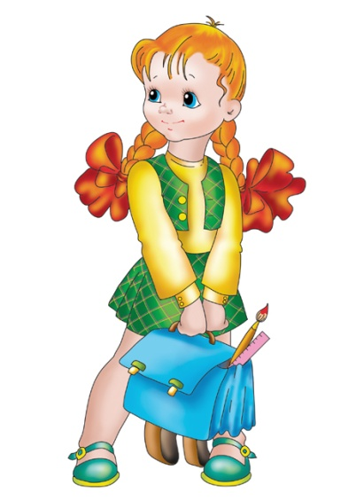
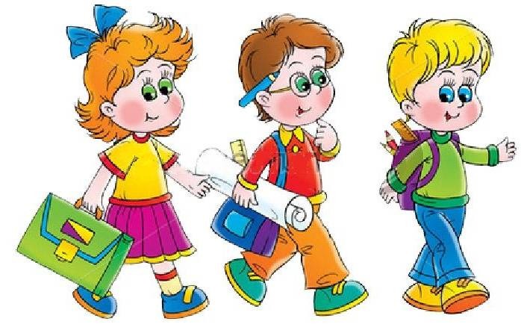



20 яблок надо разделить поровну (не разрезая) между 6 ребятами.
Сколько яблок получит каждый ребёнок?
2
3
3
3
3
3
3
Notes:
Каждый получит по 3 яблока, а ещё два яблока останется

Slide 13

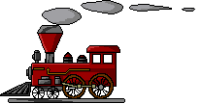


С одной станции вышел поезд со скоростью 48 км/ч. Через 2 ч с той же станции в противоположном направлении вышел другой поезд, и через 3 ч после его выхода расстояние между двумя поездами стало 402 км.
Найдите скорость второго поезда.
ВОКЗАЛ
48км/ч
? км/ч
2 ч
3 ч
402 км
Проверь себя
Notes:
№1805. Математика 5 класс. Н.Я.Виленкин.

Slide 14

Проверь себя
48*(2+3)=240 (км)- расстояние первого поезда
402-240=162 (км)-расстояние второго поезда
162:3=54(км/ч)-скорость второго поезда.
Ответ: 54 км/ч.
ЗАДАЧА

Slide 15
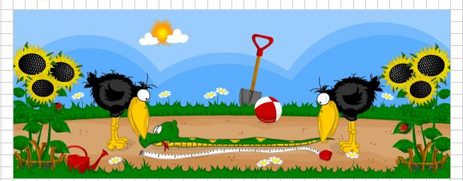

Длина пойманной воронятами змеи 60 см.
Какую часть метра составляет длина змеи?
60
100

Slide 16
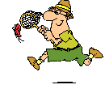
Детективное агентство
«…»
«Натуральные числа».
5 класс

Slide 17
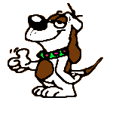
Детектив должен уметь сосредотачиваться и быть внимательным.
Вычеркните те примеры, в которых допущены ошибки.
Ф | 45 : 5 = 9 | Т | 78 – 0 = 0
Л | 36 – 24 = 8 | И | 97+12 = 109
Е | 23+46 = 69 | Д | 42 ·2 = 84
Я | 100 : 100 = 0 | С | 30 : 6 = 6
М | 23 · 3 = 69 | А | 9 · 11 = 99

Slide 18
«Фемида» -
греческая богиня правосудия.

Slide 19
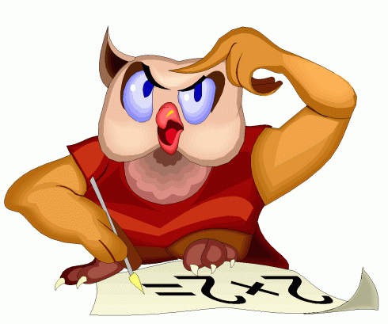
«Да» и «нет» не говорите,
знаком их изобразите.
«да» знаком «+»,
«нет» знаком «-».

Slide 20
1.Зависимость между количеством товара и стоимостью покупки является прямой пропорциональностью.
2. Рост ребенка и его возраст прямо пропорциональны.
3.При постоянной ширине прямоугольника его длина и площадь прямо пропорциональны.

Slide 21

Проверим ответы:
+ - + + - + - +

Slide 22
Поставь себе оценку:
8 правильных ответов – «5»
7-6 правильных ответов – «4»
5-4 правильных ответов – «3»

Slide 23
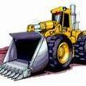
№ 785
Для строительства стадиона 5 бульдозеров расчистили площадку за 210 минут. За какое время 7 бульдозеров расчистили бы эту площадку?

Slide 24
Решение.
К-во бульдозеров Время.(мин)
5 210
7 х
Определим зависимость и составим пропорцию:
7:5=210:х
х=210*5:7
х= 150( мин).
150 мин. = 2,5 часа
Ответ: за 2,5 часа

Slide 25
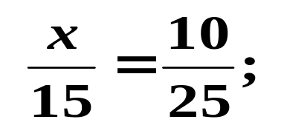
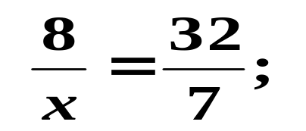
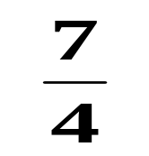
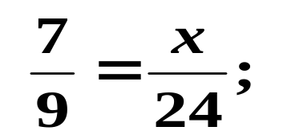
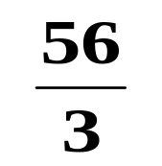
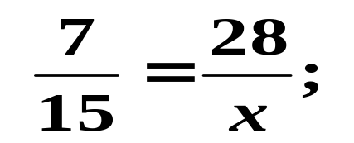
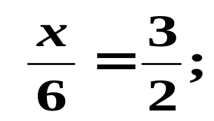
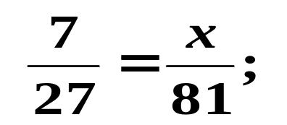
Математический диктант
Решите пропорцию:
Проверьте себя:
1)
6
2)
3)
4)
60
5)
9
6)
21

Slide 26
Графический диктант №2
Математика, 5 класс
Натуральные числа

Slide 27
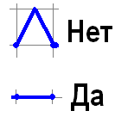
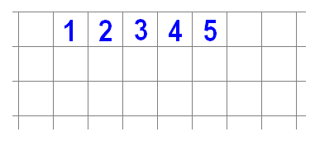
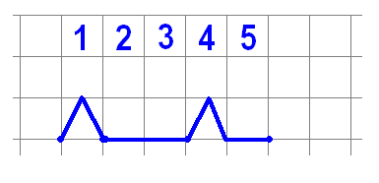

Slide 28
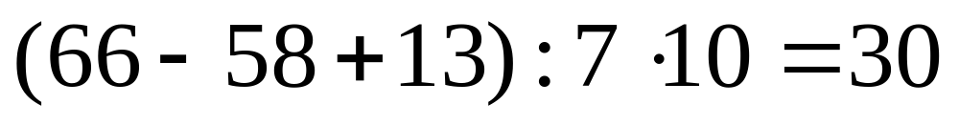
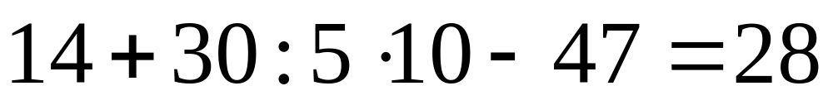
Задание 1
Вариант 1
Вариант 2

Slide 29
Математический диктант
Проверьте себя:
1 вариант
2 вариант
Вычислите:
– 8,3 + (–11,5) – (– 1,9)
1.
– 6,1 + (–12,4) – (– 2,8)
17,9
15,7
–3
6
+
–2
4
–
10
2.
–2
7
–1
5
–
12
+
13
13
13
19
19
19
– 5
– 3
3
1
5
4
1
5
– – +
–5
2
1
–4
– – +
3.
2
1
14
7
14
33
11
33
4
3
3
2
7
11

Slide 30
Практическая работа на нахождение длины отрезка на координатной прямой.
5
1.
А(0), В(5);
АВ - ?
5
2.
А(1), В(6);
АВ - ?
3.
5
А(-2), В(3);
АВ - ?
4.
5
А(-4), В(1);
АВ - ?
5.
5
А(-7), В(-2);
АВ - ?

Slide 31
Прочитайте и запишите числа из таблицы разрядов
проверь
Класс миллиардов
Класс миллионов
Класс тысяч
Класс единиц
☺
с е б я
сот.
дес.
ед.
сот.
дес.
ед.
сот.
дес.
ед.
сот.
дес.
ед.
2 3 5
4 6 8
2 350 040 680
2 3 5
9 1 4
20 350 901 400
2 3 5
235 000 000
2 3 5
2 035 000 000
2 3 5
7 7 6
200 350 007 076
2 3 5
5 2 2
23 050 522 000
2 3 5
2 3 5
203 050 020 305
2 3 5
2 3 5
23 500 000 235
2 3 5
2 3 5
203 500 203 050
2 3 5
20 305 235 000
2 3 5
2 3 5
2 3 5
2 350 000 000

Slide 32
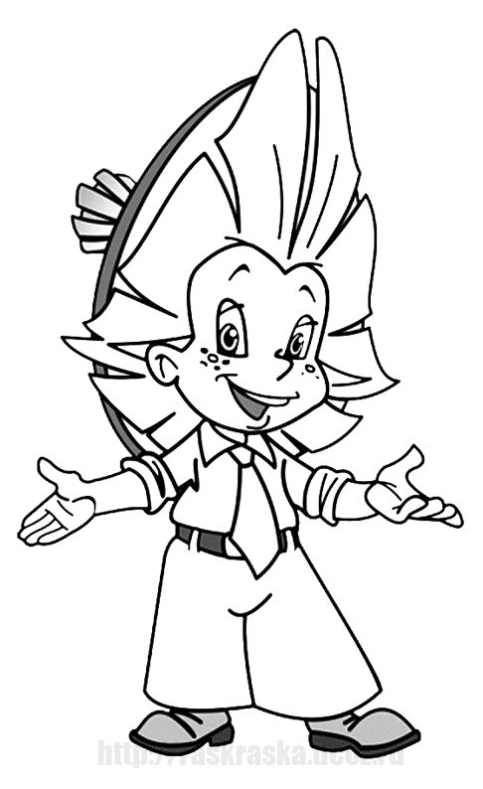
Выполни вычисления и раскрась:
13 · 54 - 683
27 · 14 : 9
Жёлтый – 28
Оранжевый – 19
Розовый - 24
Красный – 398
Синий – 42
Зелёный – 25
Сиреневый - 35
Коричневый - 387
125 : 5
437 : 23
64 : 4 + 12
13 · 0 + 24
18 · 21

Slide 33
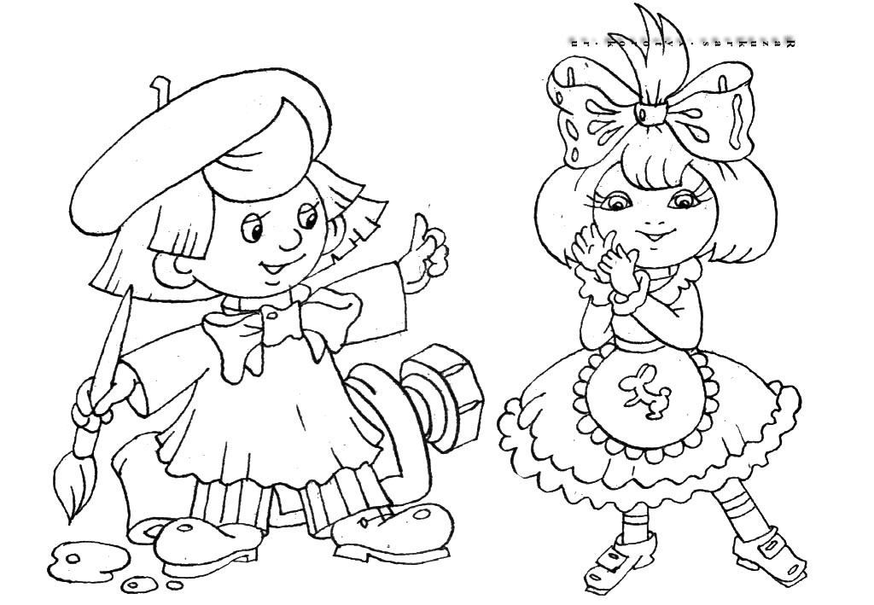
Выполни вычисления и раскрась:
102 · 23 : 51 | жёлтый
1323:63 + 88:8 | голубой
121:11 – 128:16 | красный
43· 15 - 34·18 | зелёный
х·4 + 23=79 | розовый
(х+32) ·19=1045 | коричневый
3
46
14
46
14
33
32
32
5
Оставшиеся детали раскрась на своё усмотрение.
10
23

Slide 34
Укажите число, которое надо вставить, чтобы получилось верное равенство.
34 + = 100
76
74
66

Slide 35
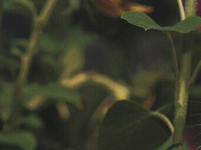
Укажите число, которое надо вставить, чтобы получилось верное равенство.
72 + = 100
22
28
38

Slide 36
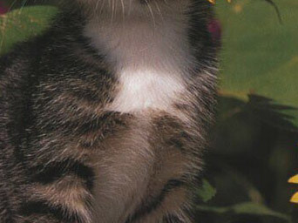
Укажите число, которое надо вставить, чтобы получилось верное равенство.
+ 68 = 100
28
32
42

Slide 37
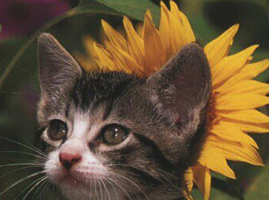
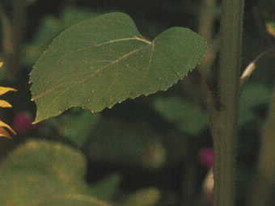
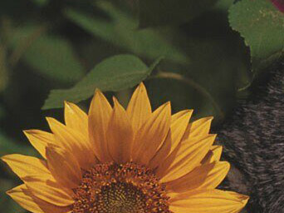
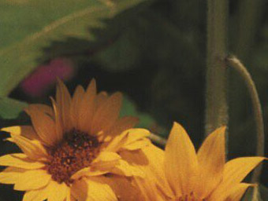
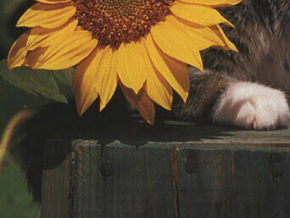
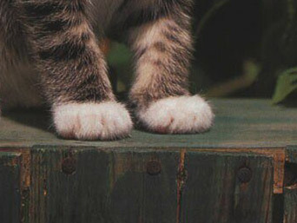
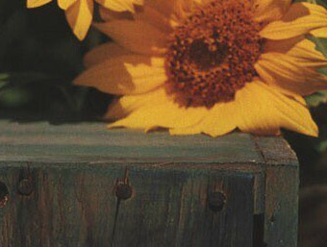
Укажите число, которое надо вставить, чтобы получилось верное равенство.
Выход
+ 82 = 100
28
32
18
Молодцы
Молодцы

Slide 38
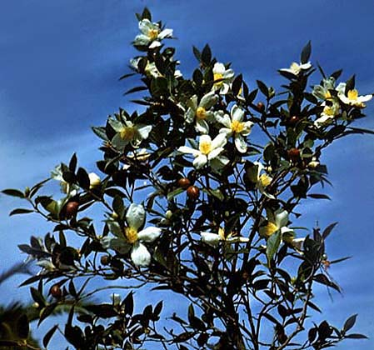
Расшифруйте название кустарника
182
84
86
88
112
28 · 51 : 17;
369 · 4 : 12;
102 : 17 · 51;
27 · 1000 : 100;
96 : 12 · 4;
270 : 10 · 100;
48 : 24 · 12.

Slide 39
28 · 51 : 17;
369 · 4 : 12;
102 : 17 · 51;
27 · 1000 : 100;
96 : 12 · 4;
270 : 10 · 100;
48 : 24 · 12.
к
а
м
е
л
и
я

Slide 40


Проект: Танграм – игра разума

Slide 41




Сравнение,
сложение и вычитание
дробей
с разными знаменателями.
6 класс
В мире животных.

Slide 42
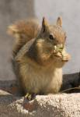
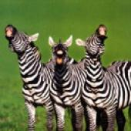
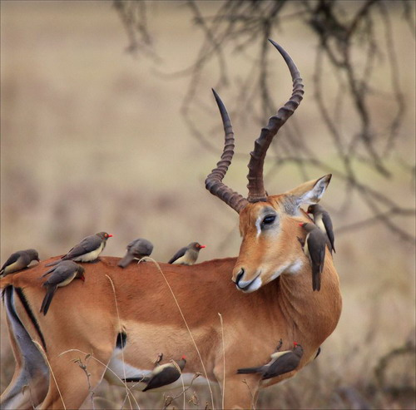
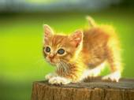
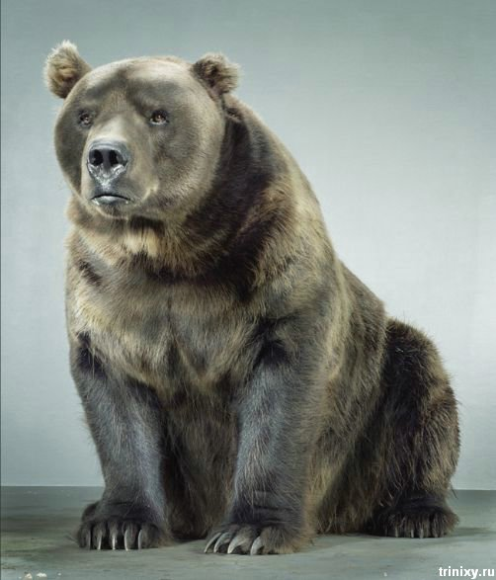
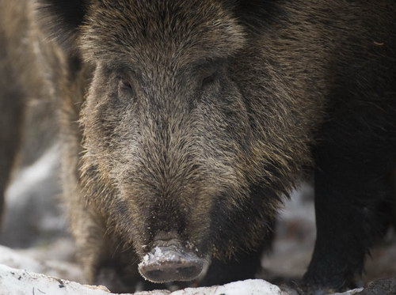
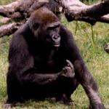
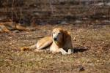
Сравните дроби и вы узнаете чья масса тела больше.
1
9
<
9
3
5
25
>
14
8
7
1
>
0,275
0,3
>
2
40

Slide 43

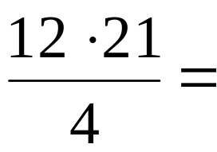
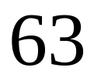

1.
1.
с
Какое действие выполнил
компьютер?
о
к
р
а
щ
е
н
и
е

Slide 44
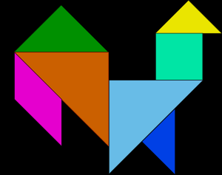
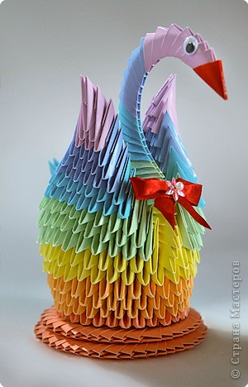
Практические задания
по наглядной геометрии
5 класс

Slide 45

На рисунке изображены пять квадратов, составленных из шестнадцати спичек. Переставьте три спички так, чтобы получилось четыре одинаковых квадрата.

Slide 46

Ответ

Slide 47

Задание «Конструирование»

Slide 48

Ответ

Slide 49
Вариант 1.
4,31 – x = 5,18
14 + 5x = 4x + 3x
x + 3,4 = 2,6
3,6 + 2x = 5x + 1,2
x – 2,7 = -5,3
0,4x + 0,3x – 0,84x = 1,12
5x + 3 = 3x - 5
4(1 – 0,5x) = -2(3 + 2x)
4x + 5 = 6x - 7
5(x + 1,2) = 12,5
Notes:
Математика 5 класс.

Slide 50

В трех чашах я хранил жемчуг. Подарил я
старшему сыну половину жемчужин из
первой чаши, среднему – треть из второй,
младшему – только четверть жемчужин из
третьей чаши. Затем подарил старшей
дочери четыре лучших жемчужин из 1 чаши,
средней – 6 жемчужин из 2 чаши,
а третьей – только две
жемчужины из 3 чаши.
В первой чаши осталось 36 жемчужин,
во второй – 12, а в третьей – 19
жемчужин.
Сколько жемчужин хранилось
в каждой чаше?
Печать

Slide 51

Отношения.
1
3 :
6 : 1
_
=
2
1
1
2 : 0,5
=
_
:
_
8
32
2,4 : 8
3 : 10
=
a : b
c : d
=
Notes:
Определение пропорции

Slide 52



Задача.
Предельный возраст белки 6 лет, что составляет 3/5 предельного возраста зайца.
Сколько лет может прожить заяц?
10лет
Notes:
Г.В. Дорофеев, Л.Г. Петерсон, 5 класс (часть 2). № 496.

Slide 53

Числа
правят
миром.
Пифагор.

Slide 54



Историческая справка
Впервые мысль о том, что отношение есть число и над
отношениями можно производить все действия, была
высказана в трудах среднеазиатских математиков
Омар
Хайам
Насреддин
Туси
Аль-Хорезми

Slide 55


Старинные русские монеты, достоинством меньше одной копейки
Грош – ½ копейки
Полушка – ¼ копейки

Slide 56


Гости князю поклонились,
Вышли вон и в путь пустились.
К морю князь, а лебедь там
Уж гуляет по волнам.
Князь опять: душа-де просит…
Так и тянет и уносит…
И опять она его
Вмиг обрызгала всего.
Тут он очень изменился,
Шмелем князь оборотился,
Полетел и зажужжал…

Slide 57


Назовите автора и название произведения.
А.С.Пушкин

Slide 58
Какую часть составляет «рост» шмеля от роста князя Гвидона, если его первоначальный рост 190 см,
а после превращения в шмеля – 19 мм?
19
1
_
=
_
1900
100

Slide 59




Задача.
Продолжительность жизни
березы 150 лет.
Сосна живет в раза дольше
березы.
Мамонтово дерево – в 5 раз
дольше сосны.
Какова продолжительность
жизни мамонтова дерева?
1750 лет
Notes:
№ 541. Виленкин Н.Я. «Математика – 6»

Slide 60

1 Упражнение на развитие памяти:
1 | 2 | 3
8 | 840 | 4
7 | 6 | 5

